Slide 1
السلام عليكم ورحمة الله
مرحبا بكم

Slide 2
تعارف الدرس
تعريف المعلم
الصف : الثامن
المادّة : قواعد اللغة العربية
الدرس العام : علم الصرف
الدرس الخاص : الدرس الثاني
الحصّة : الرابع
الوقت: 40 دقائق
محمد علاء الدين
معين المعلم (العربي)
المدرسة المحمدية الأحمدية السنية (العالم)
بانوربازار , سيتاكوند , جاتجام.
رقم الجوال: ۰۱۸۲۹۳۲۱٧۱۰

Slide 3
هيّا! نشاهد بعض الصور.
زهور
القران

Slide 4
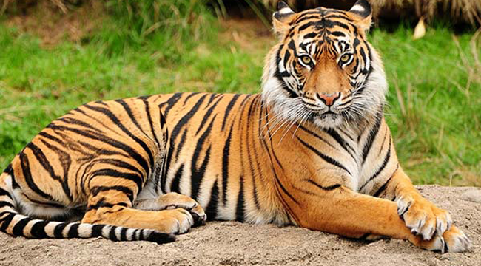
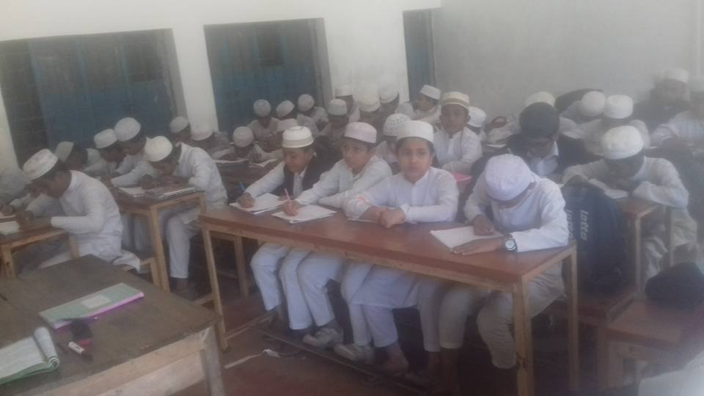
ذئب
الطلاب
উপরের উদাহরনের প্রত্যকটি শব্দ কোন কিছুর নাম বুঝাচ্ছে।

Slide 5
درس اليوم
تعريف الاسم وعلامته
(বিশেষ্যের পরিচয় ও তার চিহ্ন )

Slide 6
أهداف الدرس
يستطيع الطلاب بعد نهاية درس اليوم
اسمএর পরিচয় বলতে পারবে।
اسم এর চিহ্ন সম্পর্কে জানতে পারবে।
اسم নির্ণয় করতে পারবে ।

Slide 7
নিচের উদাহরনের প্রতি লক্ষ‍্য কর-
প্রতিপালক
জন্য
বিশ্বজগত
الحمد لله رب العلمين
আল্লাহ
সকল প্রশংসা
উপরের উদাহরনের প্রত্যকটি শব্দের নিজস্ব অর্থ রয়েছে কিন্তু (ل) ছাড়া অন্য كلمة গুলো কোন কালের সাথে সম্পর্ক না রেখে নিজেই নিজের অর্থ প্রকাশ করেছে।

Slide 8
اسم এর পরিচয়
الاسم كلمة تدل علي معني في نفسهاغير مقترن بأحد الأزمنة, أعني الماضي والحال والاستقبال.
যে كلمة অন্য كلمة এর সাহায্য ছাড়াই নিজের নিজে প্রকাশ করতে পারে এবং তার অর্থের মধ্যে অতীত, বর্তমান ও ভবিষ্যত-এ তিন কালের কোন কাল পাওয়া যায় না, তাকে اسم বলে।

Slide 9
العمل الانفرادي
اسم এর আরবি সংজ্ঞা লিখ।

Slide 10
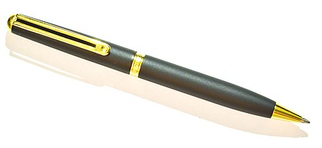
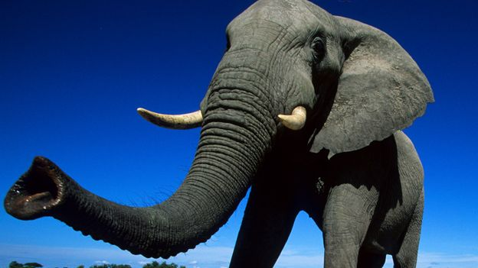
قلم
فيل
اسم এর ১ নং علامة
কোন কিছুর নাম হওয়া

Slide 11
’‘
لَيْل
اسم এর 2 নং علامة
শব্দের শেষে تنوين যুক্ত হওয়া

Slide 12
ال
أَكْلُ
اسم এর 3 নং علامة
শব্দের প্রথমে ال যুক্ত হওয়া

Slide 13
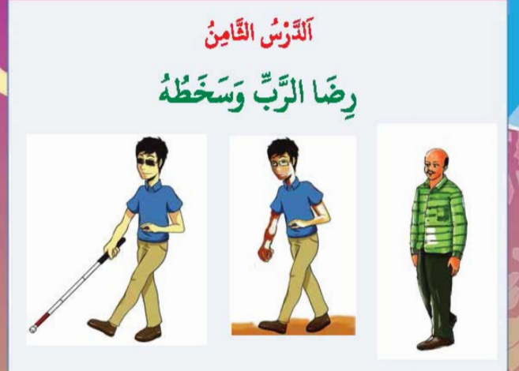
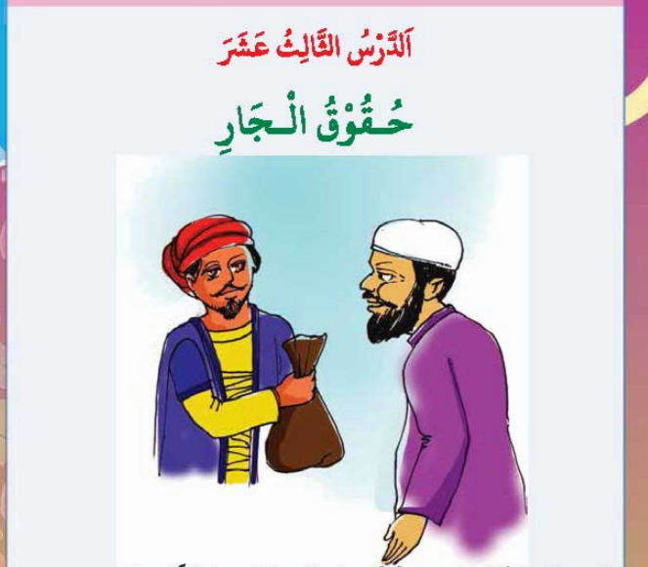
رجال
رجلان
اسم এর 4 নং علامة
শব্দটি تثنية বা جمع হওয়া

Slide 14
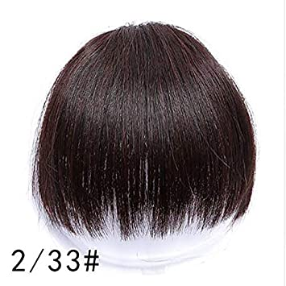
شعرُ الرأسِ
(মাথার চুল)
اسم এর ৫ নং علامة
শব্দটি مضاف হওয়া

Slide 15
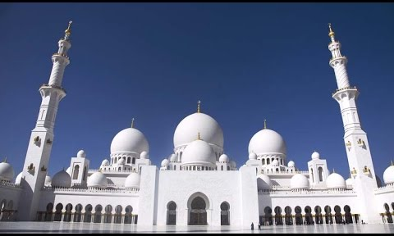
এটি কেমন মসজিদ?
ছোট না বড় ?
مسجدٌ كبيرٌ
বড় মসজিদ
اسم এর 6 নং علامة
শব্দটি موصوف হওয়া

Slide 16
من أين أنت؟
أنا سعوديُّ
اسم এর ৭ নং علامة
শব্দের শেষে ياء النسبة যুক্ত হওয়া

Slide 17
عُبَيْدٌ
مُسَيْجِدٌ
অর্থ
অর্থ
নগন্য বান্দা
ছোট্ট মসজিদ
اسم এর ৮ নং علامة
শব্দটি تصغير হওয়া

Slide 18
شجرة
ثمرة
اسم এর ৯ নং علامة
শব্দের শেষে تانيث এর গোল ة হওয়া

Slide 19
هم
هما
هو
أنتم
أنتما
أنت
اسم এর 10 নং علامة
শব্দটি ضمير এর হওয়া

Slide 20
اسم এর علامة
কোন কিছুর নাম হওয়া
تنوين
ال
تثنية বা جمع
مضاف
موصوف
ياء النسبة
تصغير
গোল ة
ضمير

Slide 21
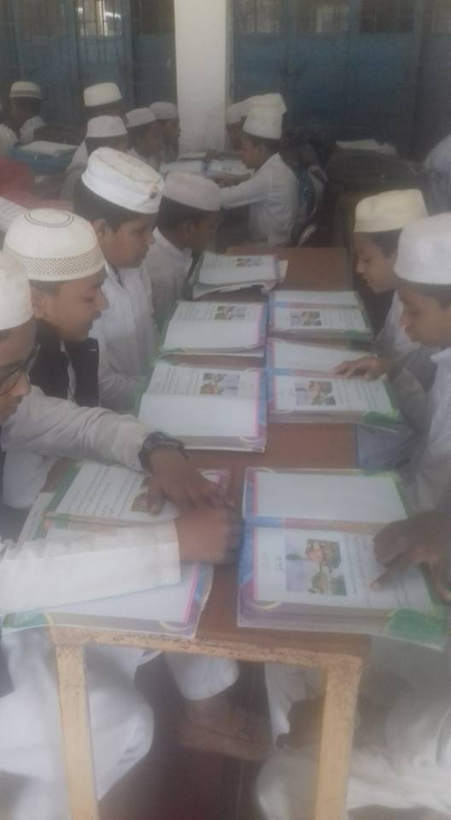
العمل الثنائي
اسم এর علامةনিয়ে একে অপরের সাথে আলোচনা করো।

Slide 22
التقييم
اسم এর চিহ্ন কয়টি ও কী কী ? উদাহরণসহ লিখ।

Slide 23
واجب المنزل
পাঠ্য বইয়ের تدريبات (অনুশীলন) থেকে (ب) এর উত্তর লিখে আনবে।

Slide 24
شكرا

